Slide 1
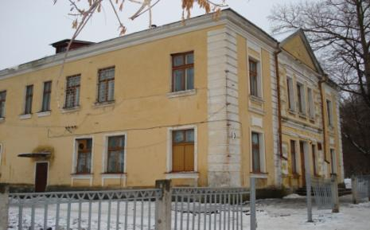
Фотогалерея 7Б класса классный руководитель: Стулова Т.А.
МОУ «Средняя школа №8»

Slide 2
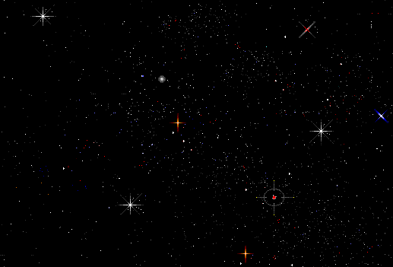
Наш класс – это просто созвездие звезд!
Об этом пока знаем только мы сами.
Но скоро, но скоро зажгутся всерьез
Звезды с нашими именами!

Slide 3
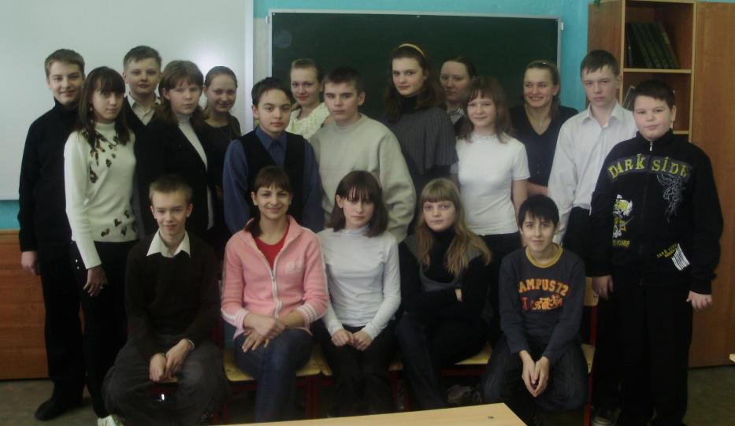
Это наш класс. Самый лучший на свете! Вглядитесь! Какие мы славные дети!

Slide 4
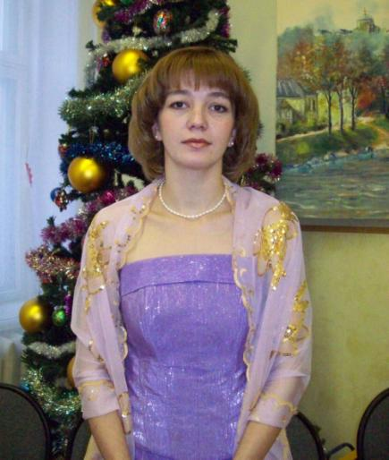
А это, конечно же, классная мама Красивая, умная лучшая самая!

Slide 5
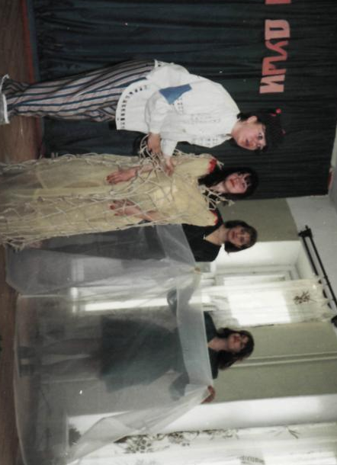
В классе – учитель. На сцене – артистка. Она научила любить нас английский.

Slide 6
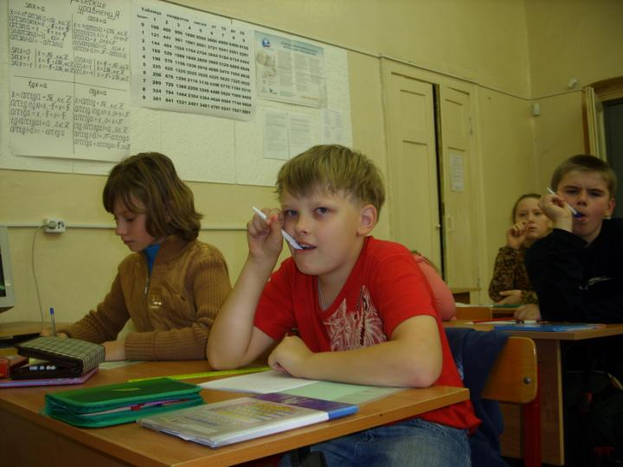
Мы любим смеяться, шутить, веселиться, Стараемся также прилежно учиться.

Slide 7
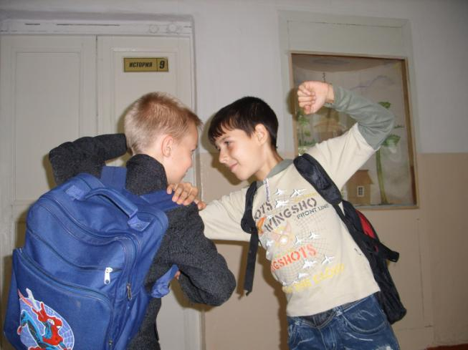
Иногда и такое у нас бывает Кто-нибудь ссоры порой затевает, Но миром кончаются войны у нас, А в целом – то очень хороший наш класс.

Slide 8
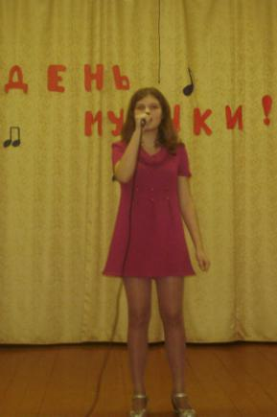
На сцене в день музыки мы выступаем, А в день театра в спектакле играем.

Slide 9
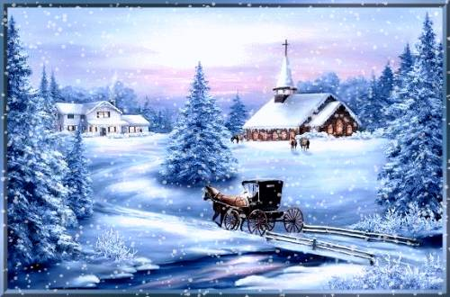
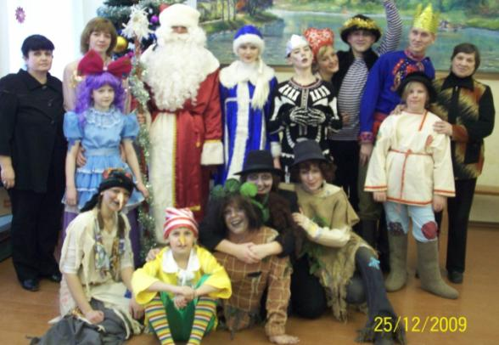
И Новый год мы в месте с нашим классом Всегда встречаем дружно и прекрасно!

Slide 10
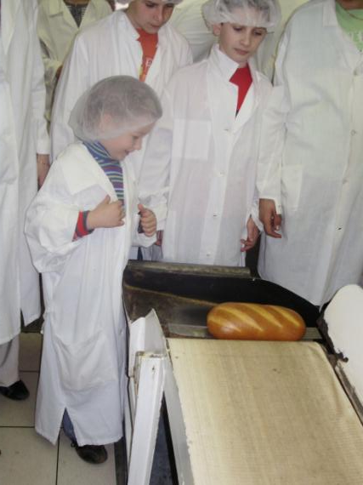
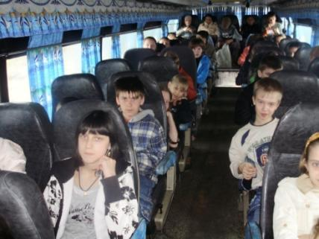
А здесь автобус нас везет. Экскурсия вкусная – на хлебзавод.

Slide 11
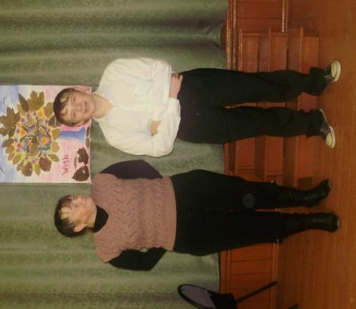
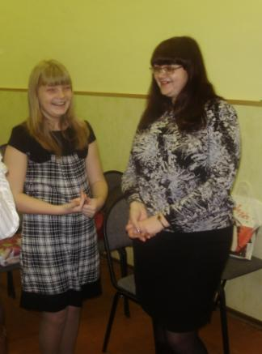
Самым любимым и ласковым самым Мы праздник готовим своим добрым мамам.

Slide 12
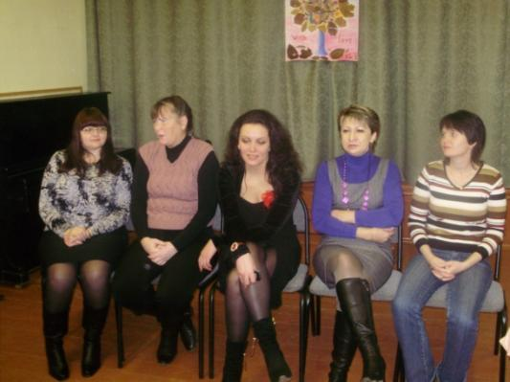
Родителей наших недремлющее око От нас никогда не бывает далеко. Родительский наш боевой комитет Всегда нас спасет от волнений и бед.

Slide 13
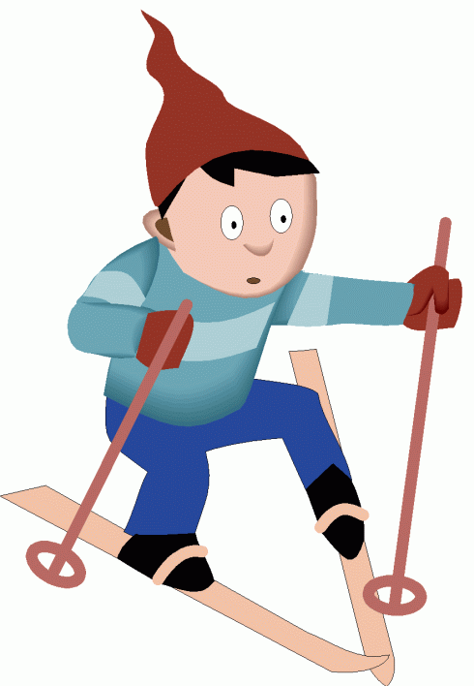
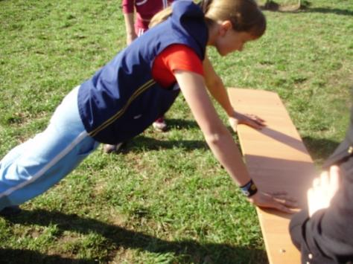
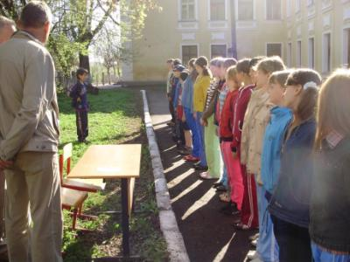
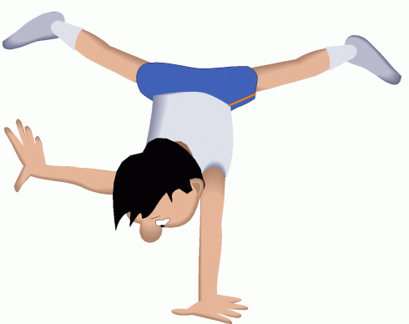
Чтоб гриппа с простудою не испугаться, Мы спортом готовы всегда заниматься.

Slide 14
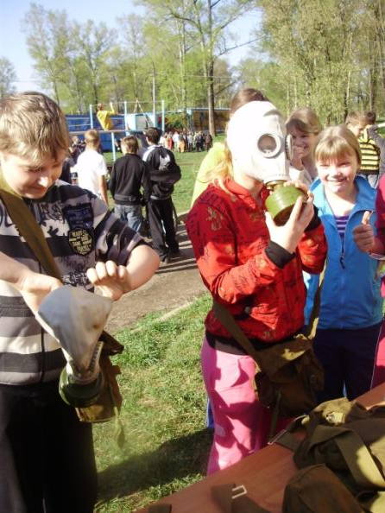
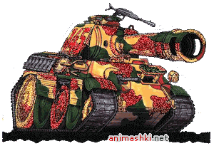
А чтобы совсем не пропасть нам уже, Мы тренируемся на ОБЖ.

Slide 15
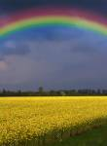
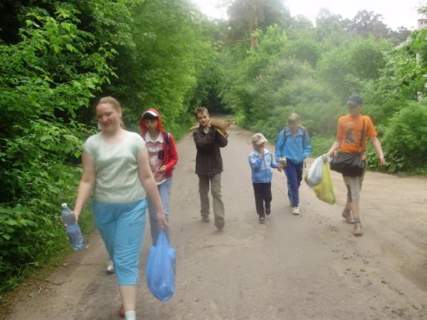
Ох, нелегка у туриста дорога. Шагаем, шагаем, осталось немного.

Slide 16
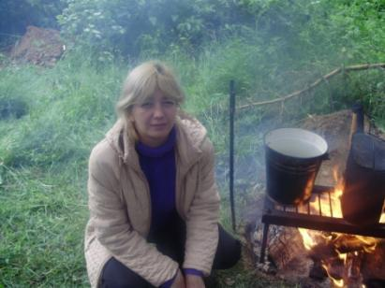
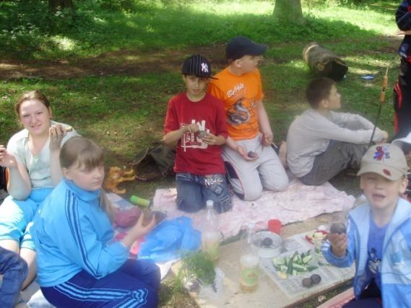
Но вот и привал, и костёр, и обед, Усталость была, а теперь её нет.

Slide 17
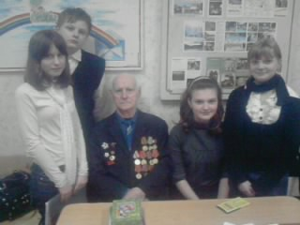
Мы помним тех, кто Родину свою Себя не жалея, сумел спасти в бою.

Slide 18
Вот как и живет наш отчаянный класс, И всё получается в жизни у нас Учёба и отдых, и спорт, и походы, И наши весёлые школьные годы!

